Slide 1
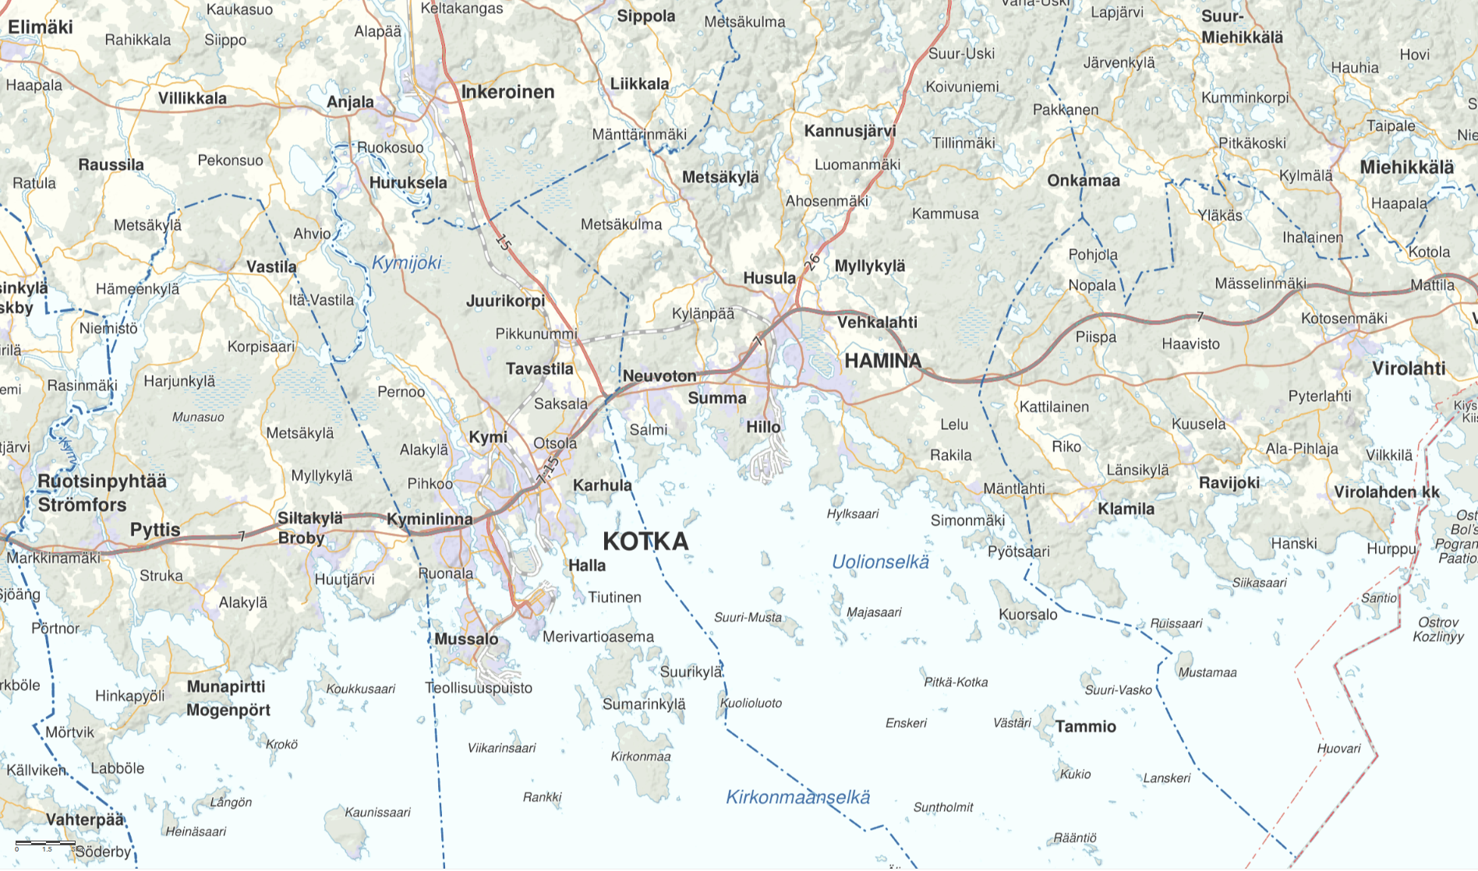
MT12972 Liite 1 ETELÄ-KYMI 2/23 harjoitusalue 3.-8.9.2023

Slide 2
MT12972 Liite 1 ETELÄ-KYMI 2/23 harjoituksen miehittämättömien ilma-alusten lentokieltoalueet
Voimassa 3.-6.9.2023
Voimassa 4.-5.9.2023
Voimassa 6.-7.9.2023
Voimassa 4.-7.2023

